Slide 1
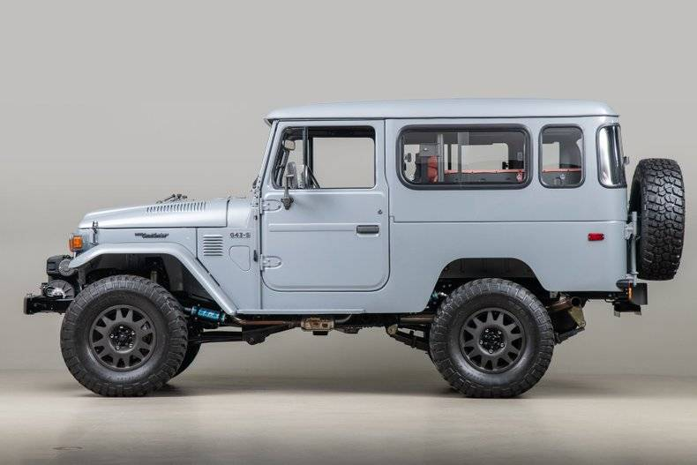
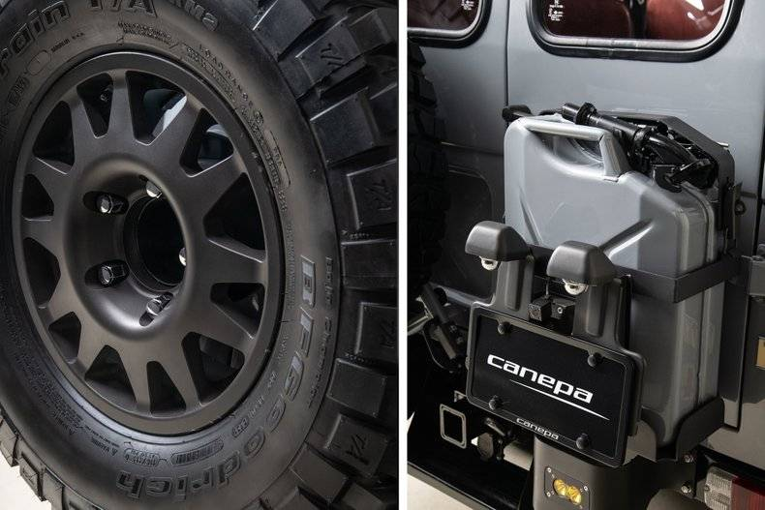
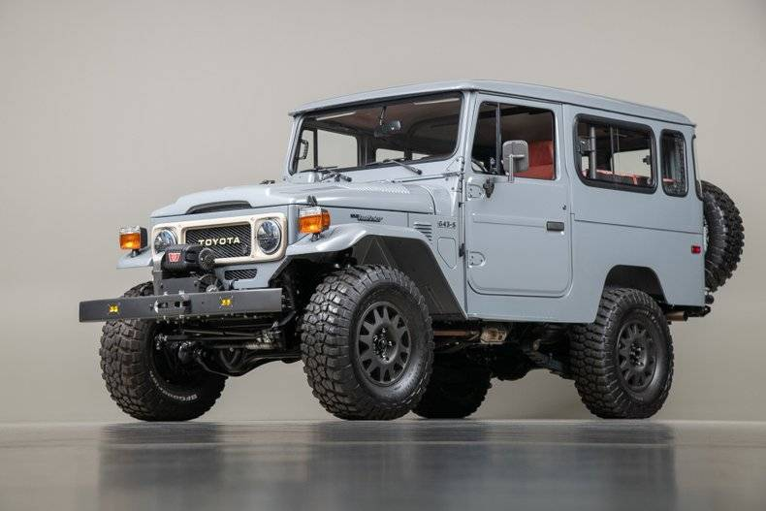
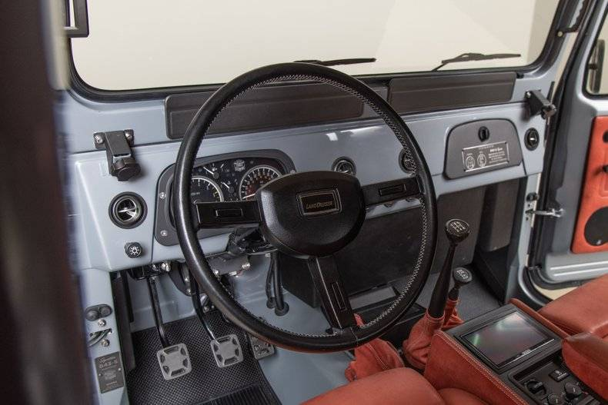
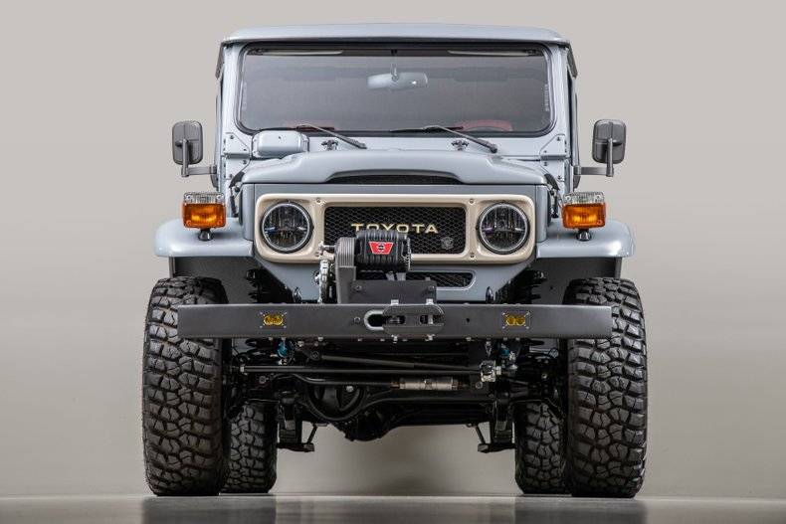
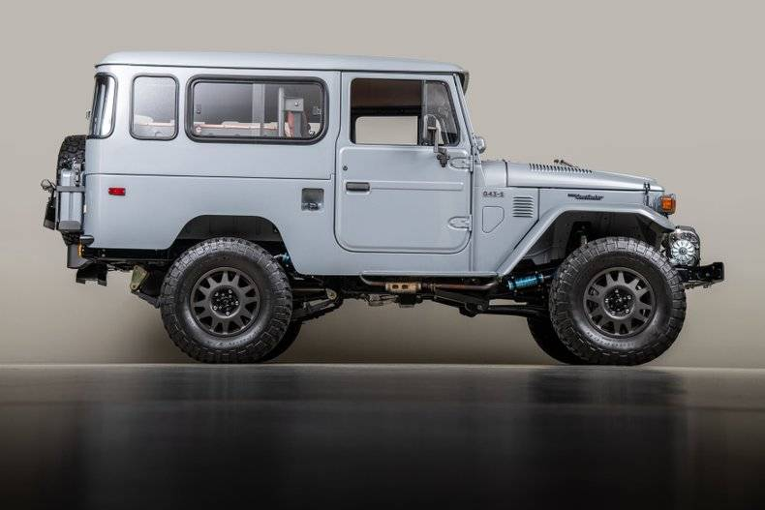
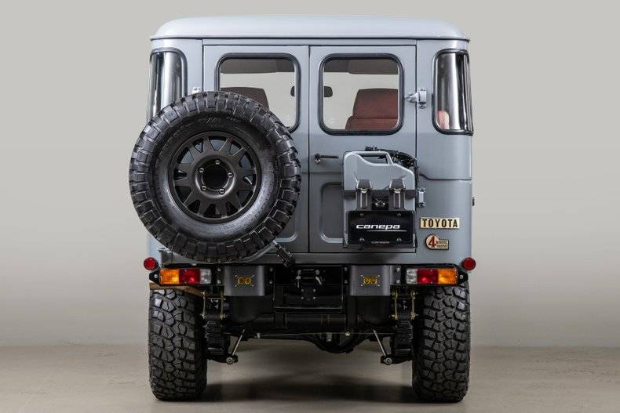

Slide 2
TOYOTA LAND
CRUIZER J40
TOYOTA LAND
CRUIZER J40

Slide 3
RUEDAS Y GUARDABARROS
Ruedas y guardabarros
Neumáticos todo terreno.
Aros metálicos resistentes.
Guardabarros que cubren las ruedas.
Elevación alta del suelo.
TOYOTA LAND
CRUIZER J40

Slide 4
PARACHOQUES
TOYOTA LAND
CRUIZER J40
Parachoques
Está adelante y atrás.
Protege en caso de golpes.
Es fuerte y grueso.
Puede llevar winche.

Slide 5
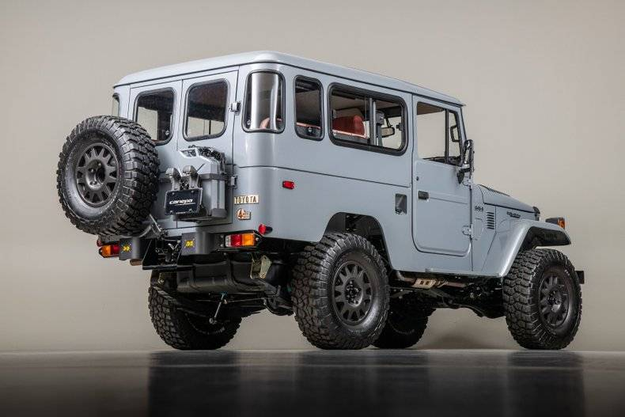
PUERTAS
TOYOTA LAND
CRUIZER J40
Puertas
Permiten ingresar al vehículo.
Tienen manillas externas.
Incluyen ventanas de vidrio.
Son fuertes y gruesas.

Slide 6
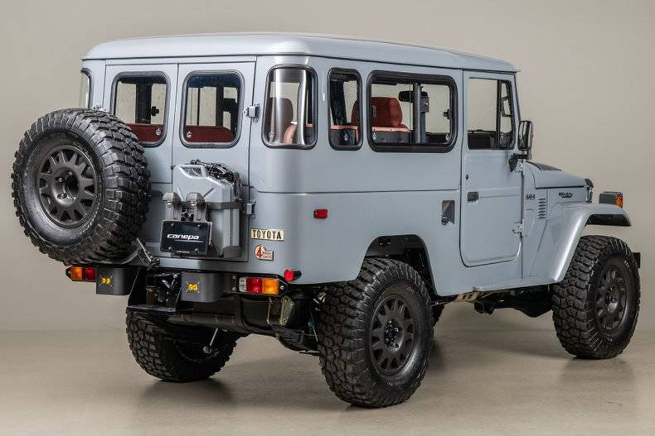
PARTE TRASERA
TOYOTA LAND
CRUIZER J40
Parte trasera
Puerta trasera abatible.
Llanta de repuesto externa.
Luces traseras.
Parachoques trasero.

Slide 7
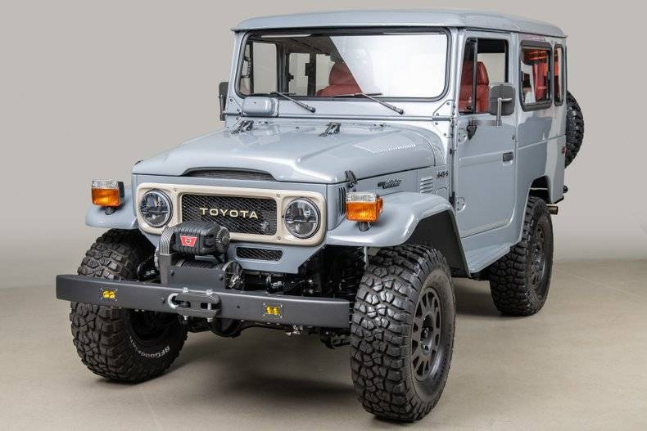
PARRILLA
TOYOTA LAND
CRUIZER J40
Parrilla
Está al frente.
Permite la entrada de aire al radiador.
Lleva el nombre TOYOTA.
Es metálica y resistente.

Slide 8
ESTRIBOS
TOYOTA LAND
CRUIZER J40
Estribos
Están debajo de las puertas.
Ayudan a subir al vehículo.
Son metálicos.
Soportan peso.

Slide 9
VENTANAS Y PARABRISA
TOYOTA LAND
CRUIZER J40
Ventanas y parabrisas
El parabrisas está adelante.
Tiene limpiaparabrisas.
Las ventanas laterales se pueden abrir.
Permiten visibilidad y ventilación.

